Slide 1
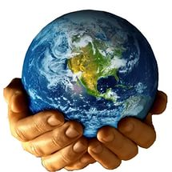

Slide 2


Slide 3


Slide 4
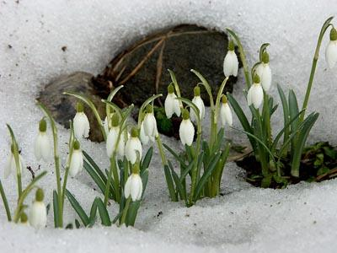
Девиз урока
«В задачах, которые ставит перед нами жизнь, экзаменатором является сама природа.»
У. Сойер

Slide 5
Экологические проблемы.
атмосферное загрязнение.
водное загрязнение.
деградация почвы.
гибель и вырубка лесов.

Slide 6

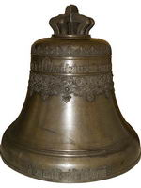
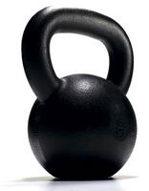
Какая наука занимается взаимоотношениями между живыми организмами и средой их обитания?
3
3

Slide 7
Тема урока.
«ЭКОЛОГИЯ В ЗАДАЧАХ»

Slide 8
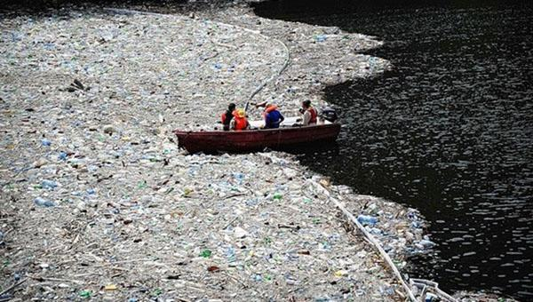
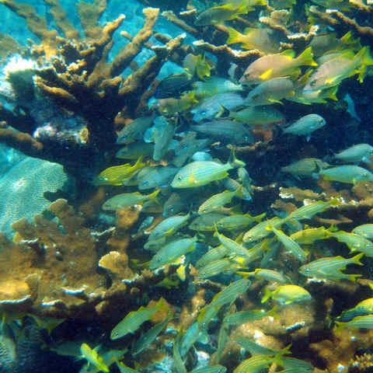
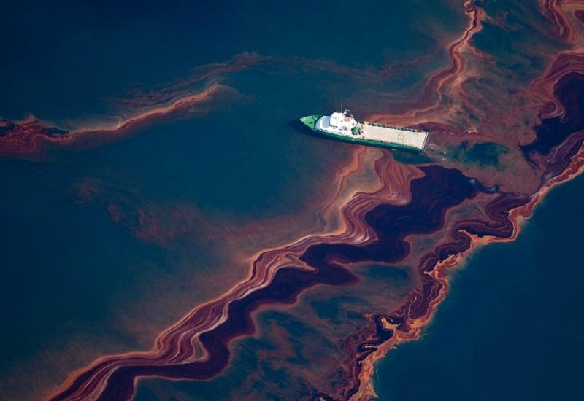
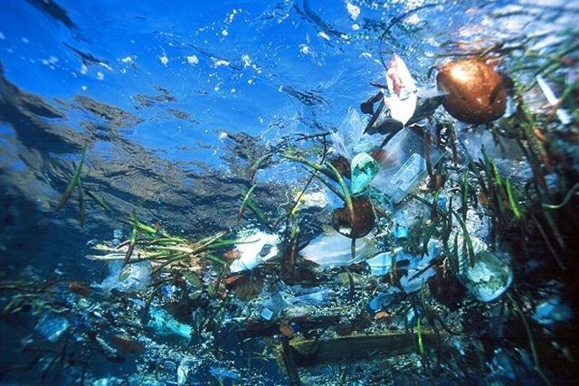
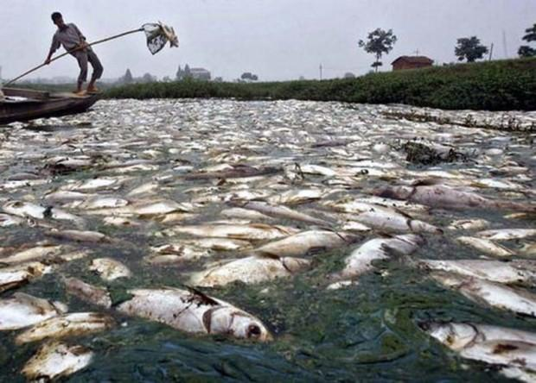
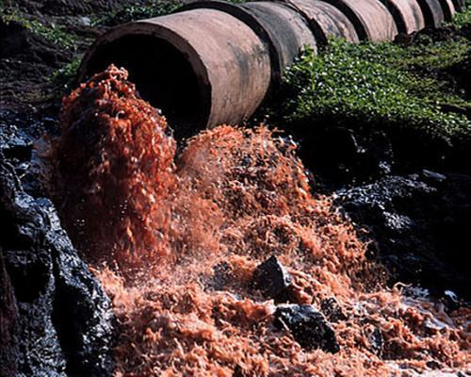

Slide 9
Берегите воду!
Задача №1.
Всего лишь 5г нефтепродуктов, попавших в воду, ведут к образованию плёнки нефти на 50м² водной поверхности. Ежегодно в океан попадает 10млн. т нефти. Какова будет площадь плёнки от этой массы нефти?
Задача №2.
Если из крана бежит струйка воды толщиной с карандаш, то за 1минуту уходит 3литра воды. Сколько воды мы потеряем за 15мин. если включим 2крана.

Slide 10
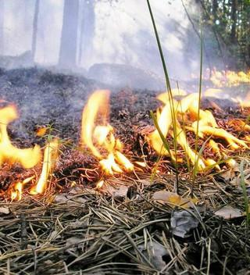
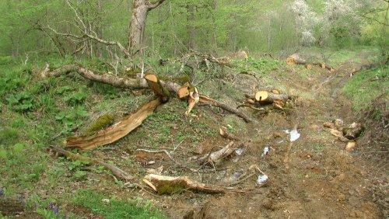
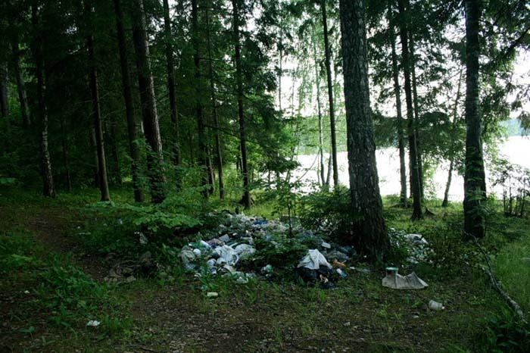

Slide 11
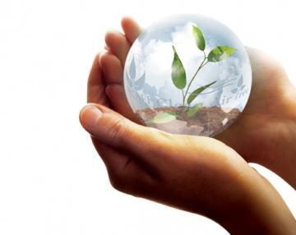
Берегите лес!
Задача №1.
Ежегодно промышленность и транспорт Ростовской области выбрасывает в атмосферу около 200 тысяч тонн загрязняющих веществ. Это означает, что на одного жителя области приходится до 200 кг загрязнений.
Используя следующие данные, посчитай, сколько деревьев и каких должен посадить каждый житель нашего края, чтобы защитить себя от вредного воздействия окружающей среды.
За сезон выделяет кислорода:
Клён – 2кг Вяз – 14кг Тополь – 42кгЗадача №2.
Задача 2.
Лесом в России покрыты 770млн. га. Ежегодно вырубается 1,54 млн. га леса. Сколько процентов леса вырубается?

Slide 12
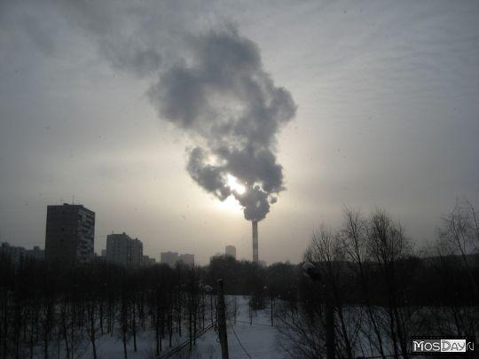
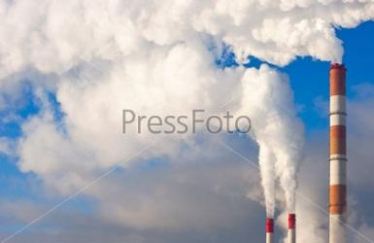

Slide 13
Берегите воздух!
Задача №1.
В среднем человек потребляет в сутки около 500л кислорода. Легковой автомобиль за 1000км пробега сжигает годовую норму кислорода одного человека. Найдите этот объем кислорода.
Задача №2.
Сегодня в мире 500.000.000.000автомобилей. Ежегодно автомобиль в среднем рассеивает в воздухе около 10кг резины и выбрасывает 3250кг углекислого газа. Подчитайте сколько всего за год рассеивается резины и вырабатывается углекислого газа?

Slide 14
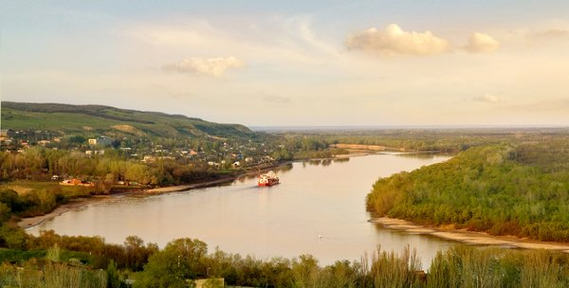
Природа Донского края

Slide 15
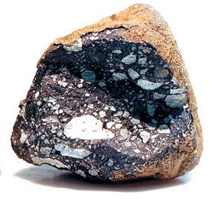

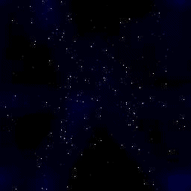






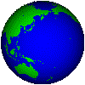


Slide 16
Наглядное представление статистической информации
ВОЗДУХ. Динамика выбросов загрязняющих веществ в атмосферный воздух в Ростовской области в тысячах тонн.
-от стационарных источников 2013год - 176, 2014год - 154, 2025год-200,2; -от загрязняющих веществ автотранспорта 2013год -399, 2014год -419, 2015год - 340.
ЗЕМЛЯ. Доля фактического обеспечения зелеными насаждениями городских округов Ростовской области от нормативной в процентах. Азов - 43;, Волгодонск - 84,5; Гуково - 95,3; Новочеркасск - 40,4; Ростов -26,6;
Шахты - 79,5.
ВОДА. Сброс загрязненной воды без очистки в миллионах кубических метров в Ростовской области.
2012 год 47,52; 2013 год 45,4; 2014 год 50,24;
2015 год 57,07

Slide 17
Загрязнение океана-результат деятельности человека. Мировой океан-это часть природы не причиняй ей боль.

Slide 18
Для уничтожения следов нефтепродуктов используют эффективные химические препараты.
Работают специальные суда-губки. Они всасывают вместе с водой нефтяные пятна, собирают твёрдый мусор, пластмассовые отходы.
Устанавливаются сроки и размеры отлова рыбы и других обитателей моря.
Сооружение очистительных сооружений на предприятиях.
А ещё нужно придумать такие суда, которые не используют мазут и другие нефтепродукты.

Slide 19
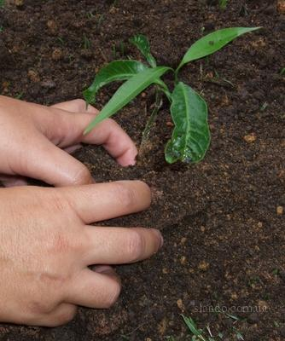
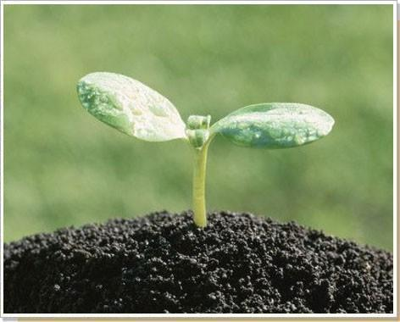

Slide 20
Меры защиты леса
охрана лесов от пожаров.
создание новых насаждений.
проведение санитарных рубок.
охрана птиц и млекопитающих, оказывающих санитарное влияние на лес.
усиление ответственности за лесонарушения.

Slide 21
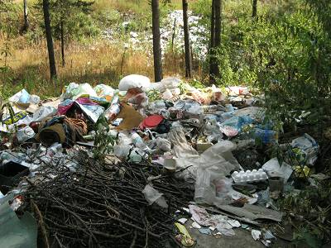
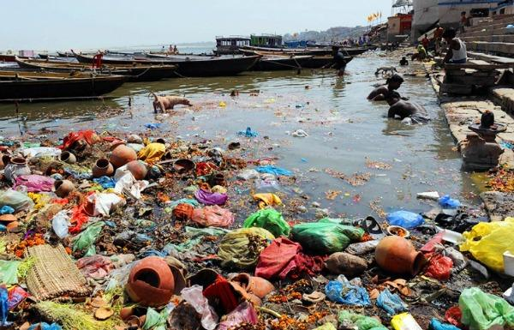
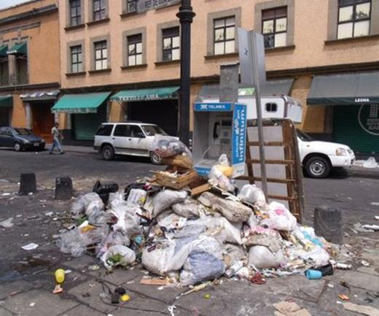

Slide 22
Меры защиты почв.
санитарная очистка почв.
создание безотходных производств.
улучшение структуры почв(например, с применением калифорнийских червей).
охрана и национальное использование.

Slide 24
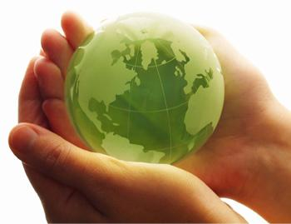
Меры защиты воздуха.
внедрение очистных фильтров.
безотходное производство.
борьба с выхлопными газами.
озеленение

Slide 25
Синквейн (от фр. cinquains, англ. cinquain) — пятистрочная стихотворная форма, возникшая в США в начале XX века под влиянием японской поэзии.
Первая строка — тема синквейна, заключает в себе одно слово (обычно существительное или местоимение) , которое обозначает объект или предмет, о котором пойдет речь.
Вторая строка — два слова (чаще всего прилагательные или причастия) , они дают описание признаков и свойств выбранного в синквейне предмета или объекта.
Третья строка — образована тремя глаголами или деепричастиями, описывающими характерные действия объекта.
Четвертая строка — фраза из четырёх слов, выражающая личное отношение автора синквейна к описываемому предмету или объекту.
Пятая строка — одно слово-резюме, характеризующее суть предмета или объекта.

Slide 26
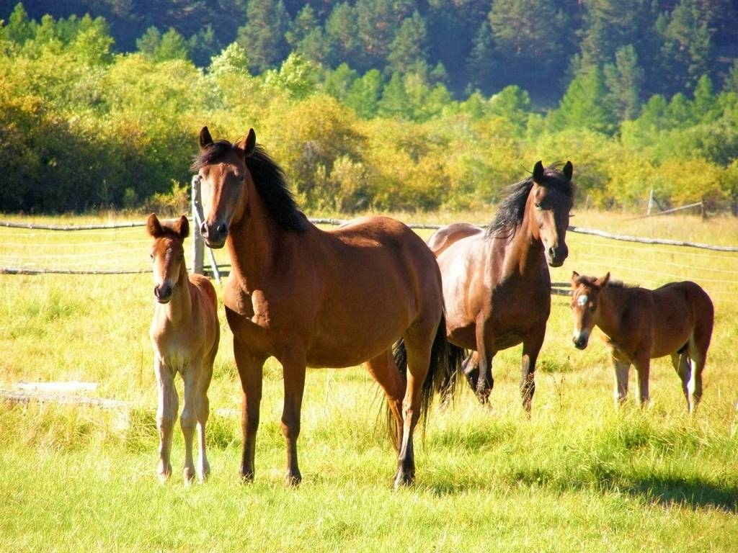
Без природы в мире людей даже дня прожить нельзя,
Так давайте же к ней относиться как друзья.

Slide 27
Задача человека - вернуться к гармонии с природой.
Соблюдать законы природы.
Помнить, что человек не хозяин природы, а её часть, часть одного большого живого организма – биосферы.
Понимать, что всё в природе взаимосвязано – вода, земля, воздух, растения, животные, человек – не могут существовать друг без друга.
Науки тоже взаимосвязаны – математика может помочь решать экологические проблемы.

Slide 28

ДОМАШНЕЕ ЗАДАНИЕ. Составить и решить задачу на экологическую тему.
*эмблема WWF всемирного фонда дикой природы.

